Slide 1
Klein, maar wijs…
Spreuken 30: 24-28
Spreuken 8: 27-36

Slide 2
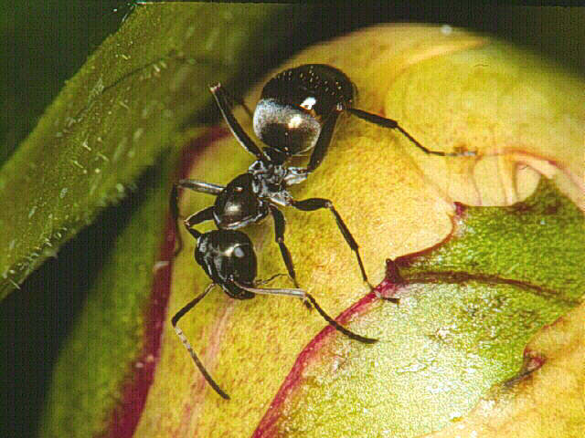
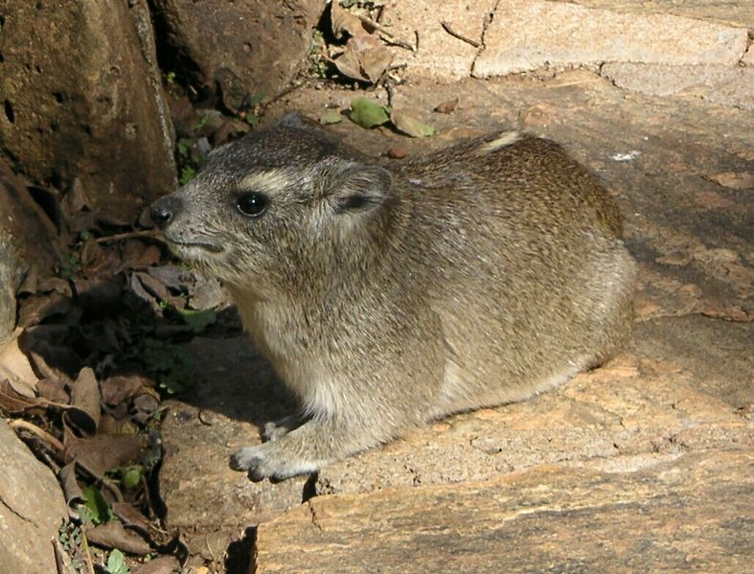
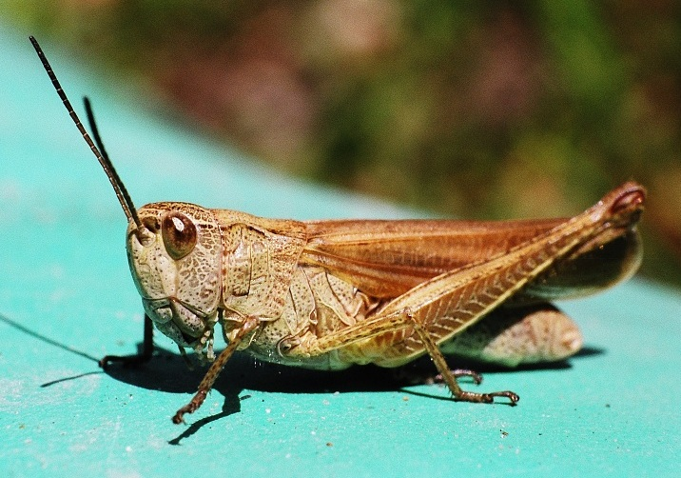
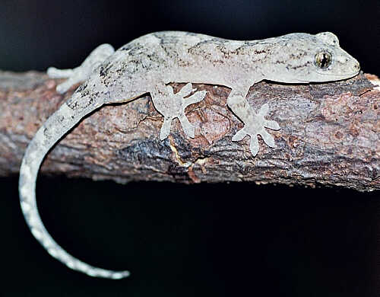

Slide 4
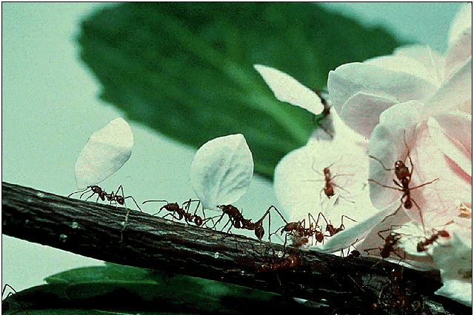
De mieren zijn een volk zonder kracht, maar in de zomer bereiden zij hun voedsel.

Slide 5
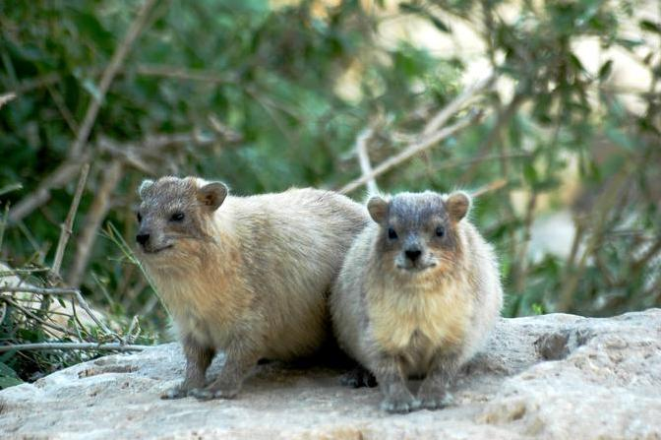
Klipdassen zijn een volk zonder macht,
maar zij bouwen hun huis in de rots.

Slide 6
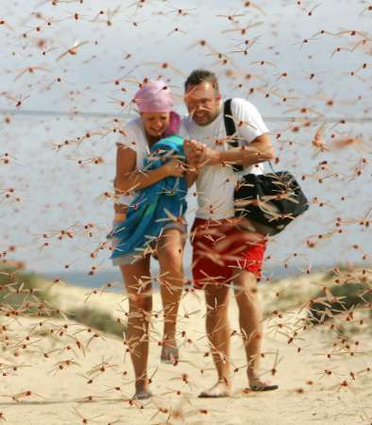
De sprinkhaan heeft geen koning, maar hij trekt gezamenlijk ordelijk op.

Slide 7
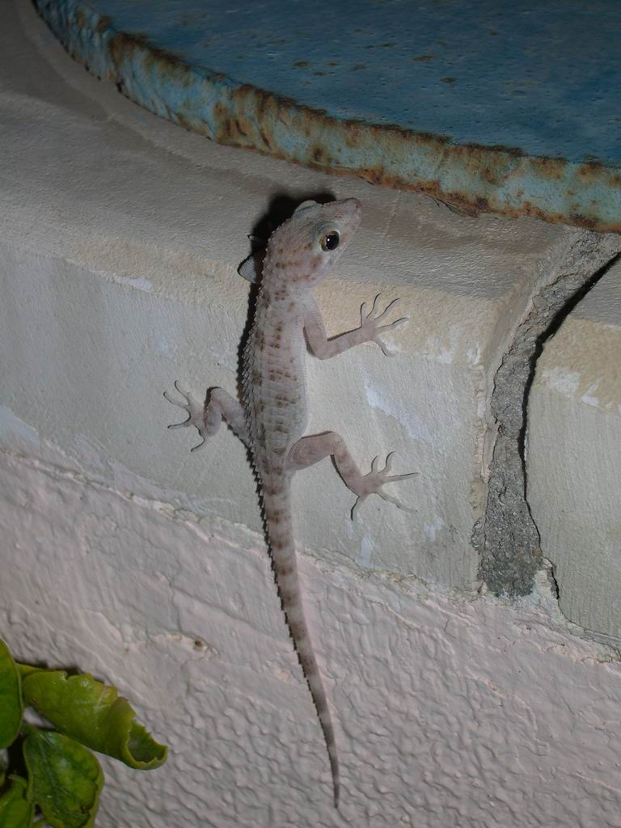
Een hagedis kunt u met beide handen grijpen, maar hij zit in de paleizen van de koning.

Slide 8
Wees wijs:
*Bereid je voor op de toekomst.
*Leef in de schuilplaats van de
Allerhoogste.
*Gehoorzaam je Heer in alles.
*Je mag wonen in het huis van
God.

